Slide 1
PLANIFICACIÓN CLASES VIRTUALES SEMANA N°23 FECHA :1/09/2020
Colegio Jean Piaget
Mi escuela, un lugar para aprender y crecer en un ambiente saludable

Slide 2
ASIGNATURA /CURSO | Educación Física / 5° Básico
NOMBRE DEL PROFESOR | Marcos Lucero Lizama
OBJETIVO DE APRENDIZAJE PRIORIZACIÓN NIVEL 1 | (OA1) Demostrar la aplicación de las habilidades motrices básicas adquiridas, en una variedad de actividades deportivas.
INDICADORES DE EVALUACIÓN PARA OA | Usan habilidades de locomoción en juegos deportivos; por ejemplo: corren en forma segura y coordinada hacia diferentes direcciones en busca del implemento deportivo.
CONTENIDO /HABILIDADES | Habilidades motrices básicas en deportes. Ejecutar habilidades motoras básicas en ejercicios de locomoción .
OBJETIVO DE LA CLASE | Ejecutar ejercicios de locomoción en juegos deportivos.
EVALUACIÓN | Se evaluará a través del ticket de salida

Slide 5
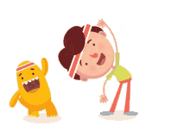
Importante:
Cuándo esté la animación de un lápiz, significa que debes escribir en tu cuaderno
Cuándo esté esta animación de una cámara fotográfica, significa que debes mandar reporte sólo de esa actividad (una foto de la actividad)
Cuándo esté esta animación de un niño con su amigo, significa que debes realizar los ejercicios de la guía.
Cuándo esté esta animación de un signo de pregunta, significa que debes pensar y analizar, sin escribir en tu cuaderno. Responder de forma oral.

Slide 6
Inicio Activación Conocimientos Previos
Recordando las habilidades motrices y capacidades físicas básicas. Habilidades motrices. 1.- 2.- 3.- Capacidades motrices básicas. 1.- 2.- 3.- 4.-

Slide 7
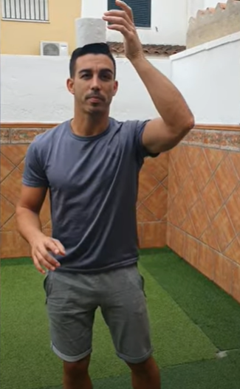
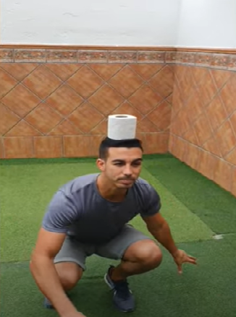
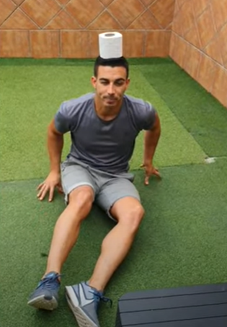
Motivación
Colócate un rollo de papel higiénico en la cabeza y realiza la siguiente actividad. Colócate el rollo de papel higiénico en la cabeza y comienza a bajar hasta sentarte, luego vuelve a la posición inicial. Realiza la actividad con los ojos vendados. Desplazarnos con el rollo de papel higiénico.

Slide 8
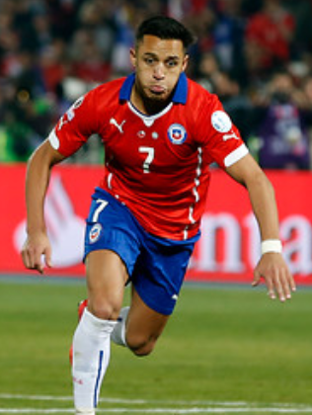
Desarrollo de la clase
Actividad 1 1.-Realizar los ejercicios sin implemento deportivo. Luego realizaremos los ejercicios con un balón de fútbol, si no cuentas con un balón de futbol te dejo el siguiente link que te enseñara en simples pasos a fabricar tu balón de fútbol. https://www.youtube.com/watch?v=OyWfenosLS8 Coloca tres botellas de bebidas en dos extremos y en el centro. Toma una distancia de un metro de la botella del centro.

Slide 9
Desarrollo de la clase
Actividad 1 Realizar los siguientes ejercicios sin balón. Ejercicio 1 Trotar hacia la derecha y regresas de espalda Trotar hacia la izquierda y regresar de espalda Trotar hacia al frente y regresar de espalda. Ejercicio 2 Trotar hacia la derecha y en zigzag de espalda Trotar la izquierda y regresar en zigzag de espalda Trotar hacia el frente y regresar en zigzag de espalda Ejercicio 3 Correr hacia la derecha y regresar en Skipping Correr al frente y regresar en Skipping Correr hacia la izquierda y regresar en Skipping.

Slide 10
Desarrollo de la clase
Actividad 2 1.-Realizar los siguientes ejercicios con el balón de fútbol. Indicaciones: a)Tomar el balón con las manos, correr y dejar el balón en la primera botella(derecha) y volver al inicio corriendo. b)Correr a buscar el balón a la primera botella(derecha) y volver al inicio corriendo. c)Realizar la misma secuencia con las siguientes dos botellas de bebidas. Indicaciones: a)Conducir el balón con el pie derecho, dejar el balón en la primera botella(derecha) y volver al inicio corriendo. b)Correr a buscar el balón a la primera botella(derecha) y volver al inicio en conducción . c)Realizar la misma secuencia con las siguientes dos botellas de bebidas.

Slide 11
TICKET DE SALIDA
EFI
SEMANA 23
CIERRE
1)Menciona ¿A qué habilidad motriz básica corresponde locomoción? Menciona un ejemplo de un juego en que realices ejercicios de locomoción.
2) Según tu opinión ¿Cuál es la forma segura en la que debes correr ? Menciona algunas recomendaciones de seguridad que debes tener antes de correr.
3)¿Qué dificultad puedes observar si no logras coordinar tus movimientos al correr?¿Cómo puedo mejorar?
Enviar fotografía de este ticket de salida al:
Correo: marcos.lucero@colegio-jeanpiaget.cl
Celular:+56964515300

